Slide 1
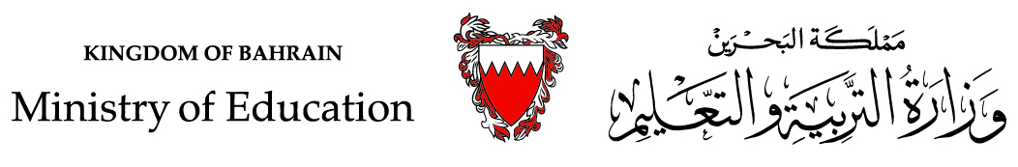
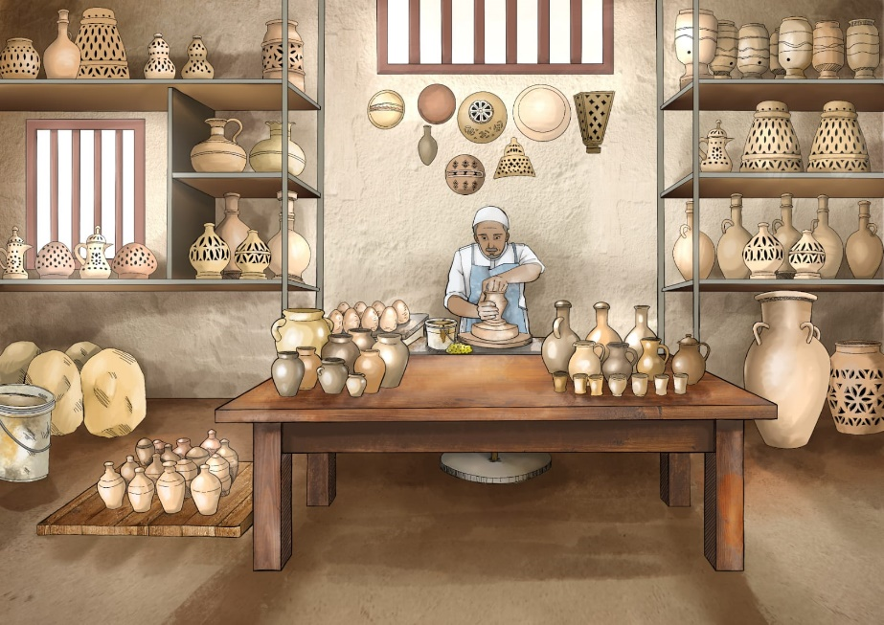
الْحَلْقَةُ الْأُولى - اللُّغَةُ الْعَرَبِيَّةُ الصَّفُّ الثّاني الْابْتِدائِيُّ/الفَصْلُ الدِّراسيُّ الثّاني
الْوَحْدَةُ الْأولى: (وَطَني الْبَحْرَيْنُ)
الدَّرْسُ الثّالِثُ: (ما أَجْمَلَ صِناعَةَ أَجْدادِنا!)
4- النَّسْخُ وَالْإِمْلاءُ وَالْإِنْتاجُ الْكِتابِيُّ
وزارة التربية والتعليم –الفصل الدراسي الثّاني 2021-2022م

Slide 2

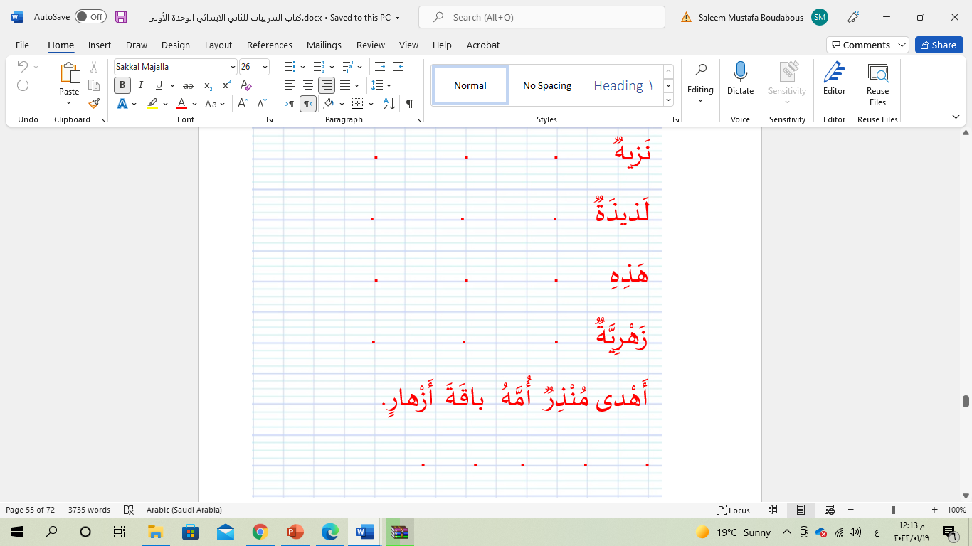
خامِسًا: أَنْسَخُ.
نَزيهٌ
نَزيهٌ
نَزيهٌ
لَذيذَةٌ
لَذيذَةٌ
لَذيذَةٌ
هَذِهِ
هَذِهِ
هَذِهِ
زَهْرِيَّةٌ
زَهْرِيَّةٌ
زَهْرِيَّةٌ
أَزْهارٍ
باقَةَ
أُمَّهُ
مُنْذِرٌ
أَهْدى
وزارة التربية والتعليم –الفصل الدراسي االثّاني 2021-2022م

Slide 3
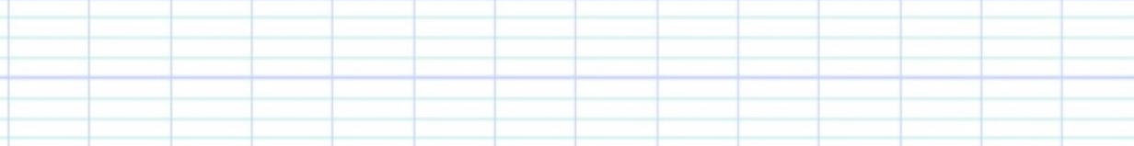
سادِسًا: أَكْتُبُ ما يُمْليهِ الْـمُعَلِّمُ.
.
.
إِلى
بَدْرٌ
.
جَدِّهِ
مَزْرَعَةِ
ذَهَبَ
.
وزارة التربية والتعليم –الفصل الدراسي الثّاني 2021-2022م

Slide 4
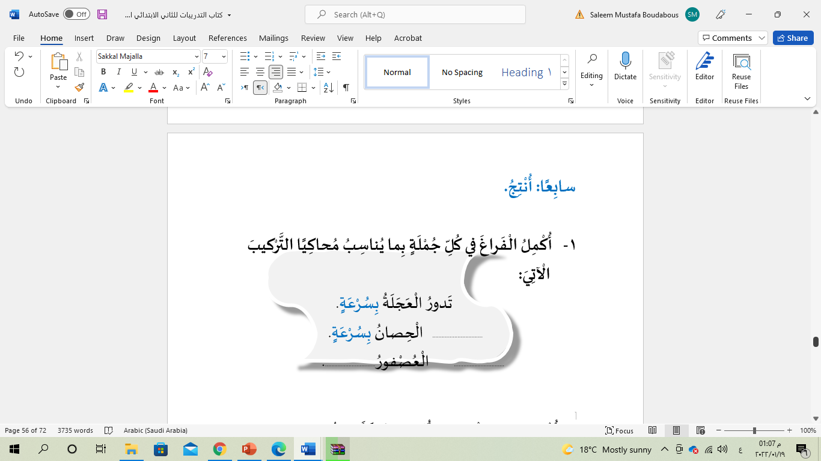
سابِعًا: أُنْتِجُ.
يَرْكُضُ
بِخِفَّةٍ
يَطيرُ
وزارة التربية والتعليم –الفصل الدراسي الثّاني 2021-2022م

Slide 5
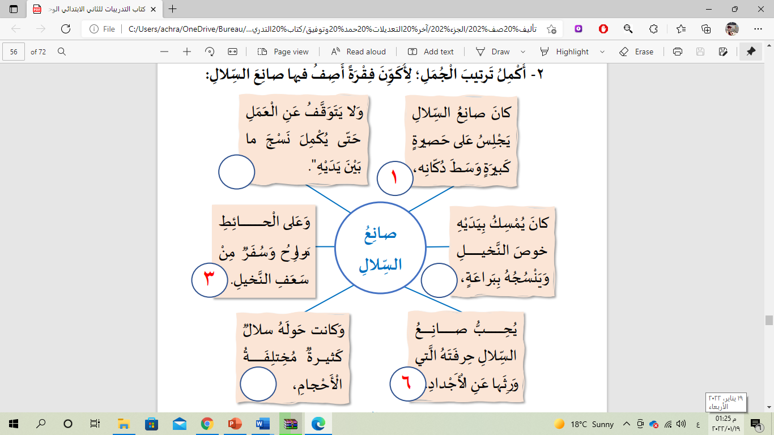
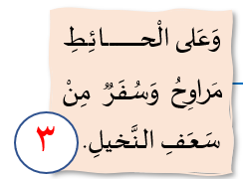
5
2- أُكْمِلُ تَرْتيبَ الْجُمَلِ؛ لِأُكَوِّنَ فِقْرَةً أَصِفُ فيها صانِعَ السِّلالِ:
3
4
2
6
وزارة التربية والتعليم –الفصل الدراسي الثاني 2021-2022م

Slide 6
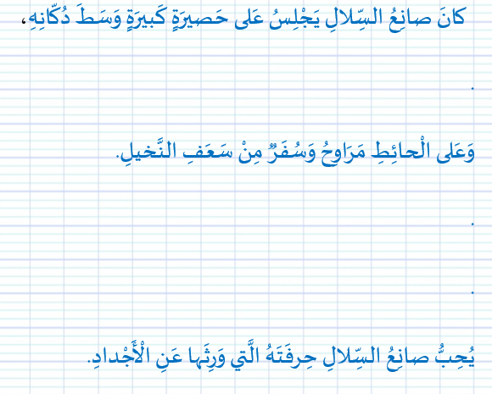
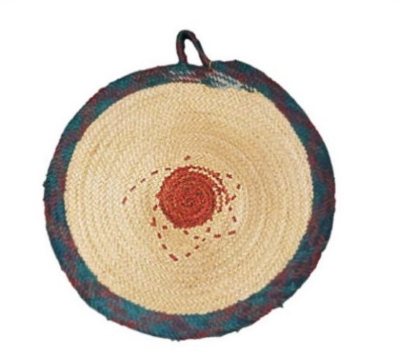
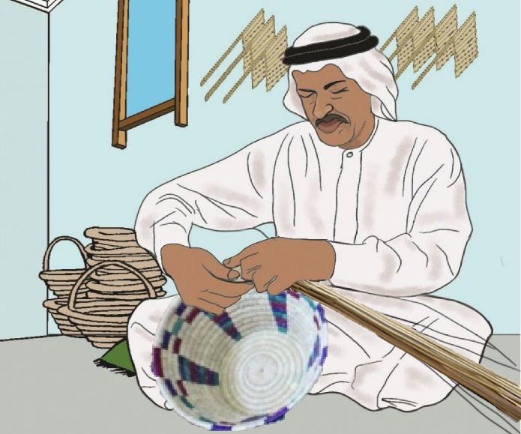
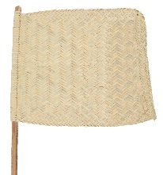
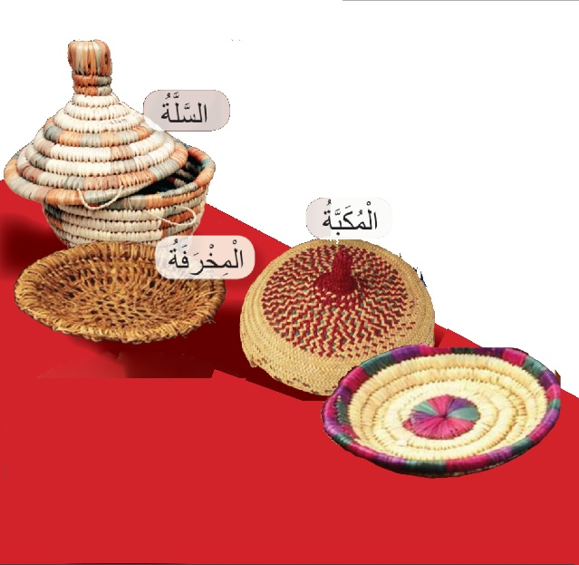
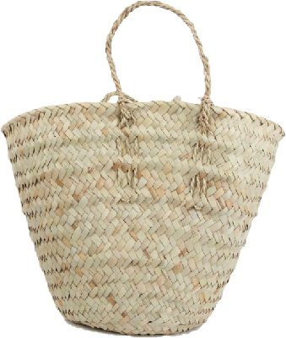

وَكانَتْ حَولَهُ سِلالٌ كَثيـــــــــرةٌ مُخِتلِفَــــــــــــــــــةُ الْأَحْجامِ،
الْـمَهَفَّةُ
السُّفْرَةُ
كانَ يُمْسِكُ بِيَدَيْهِ خوصَ النَّخيـــــــــــــــــــــلِ وَيَنْسُجُهُ بِبَـراعَةٍ،
السَّلَّةُ
الْـمَكَبَّةُ
الْخوصُ
الْـمِخْرَفَةُ
وَلا يَتَوَقَّفُ عَنِ الْعَمَلِ حَتّـى يُكْمِلَ نَسْجَ ما بَيْنَ يَدَيْهِ".
السَّبّاقُ
الزّبيلُ
السَّعَفُ
وزارة التربية والتعليم –الفصل الدراسي الثاني 2021-2022م

Slide 7
انْتَهى الدَّرْسُ
وزارة التربية والتعليم –الفصل الدراسي الثاني 2021-2022م

